Slide 1
Tijd voor een feestje
Les 3

Slide 2
3.1 De vorige keer

Slide 3
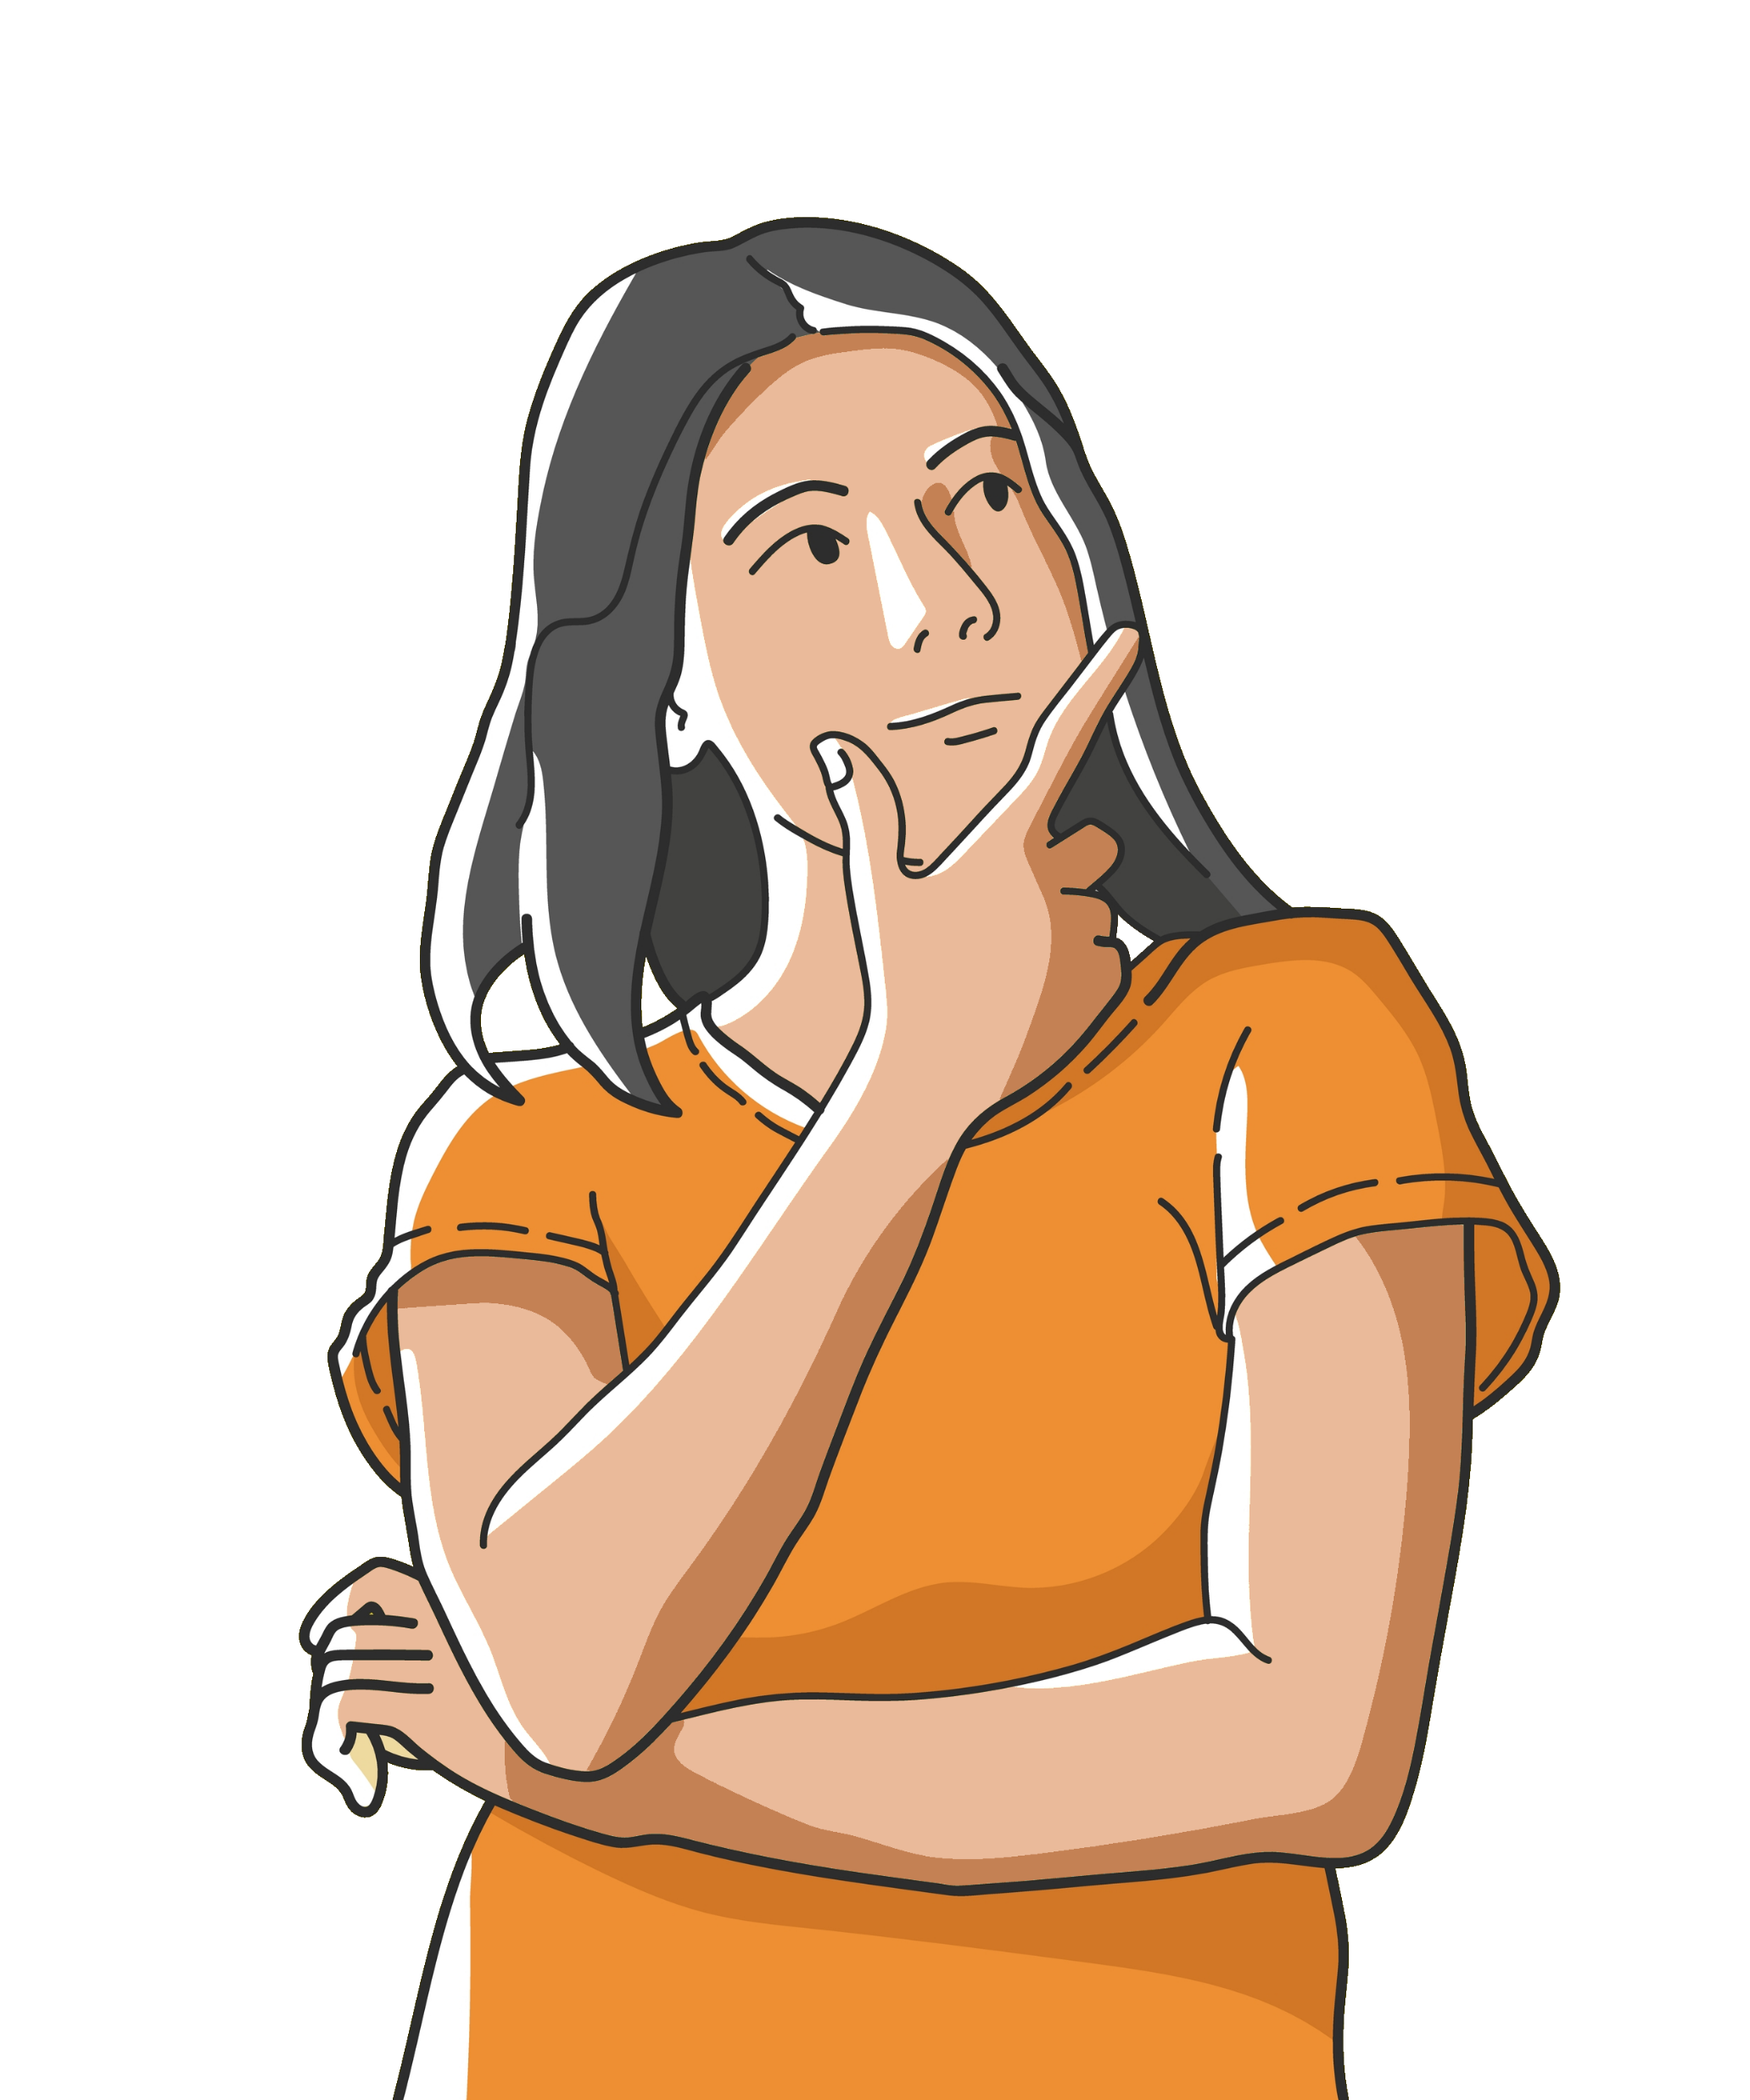
Inspraak
Wat vinden jullie hiervan?

Slide 4
Draaiboek

Slide 5
Inspraak

Slide 6
De meeste stemmen gelden

Slide 7
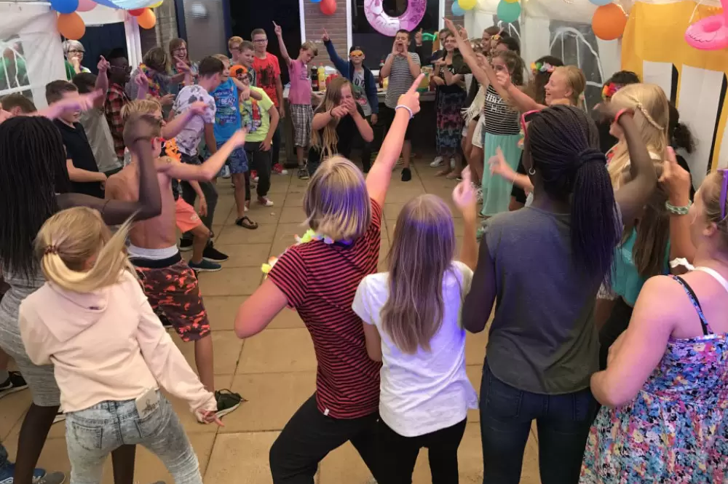
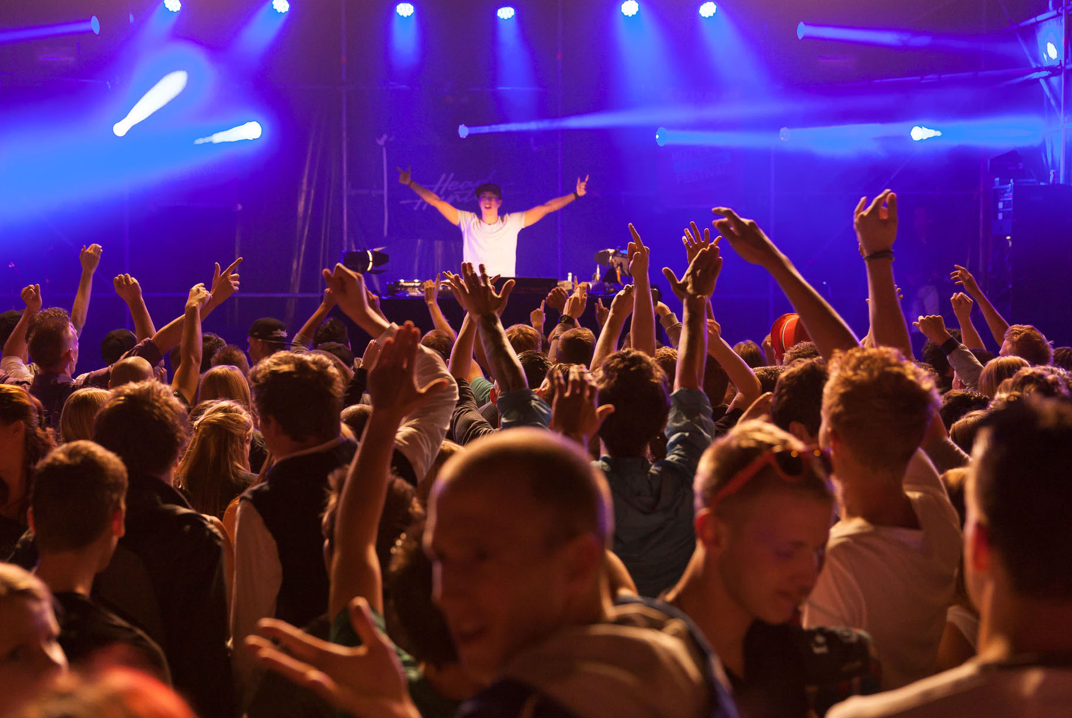
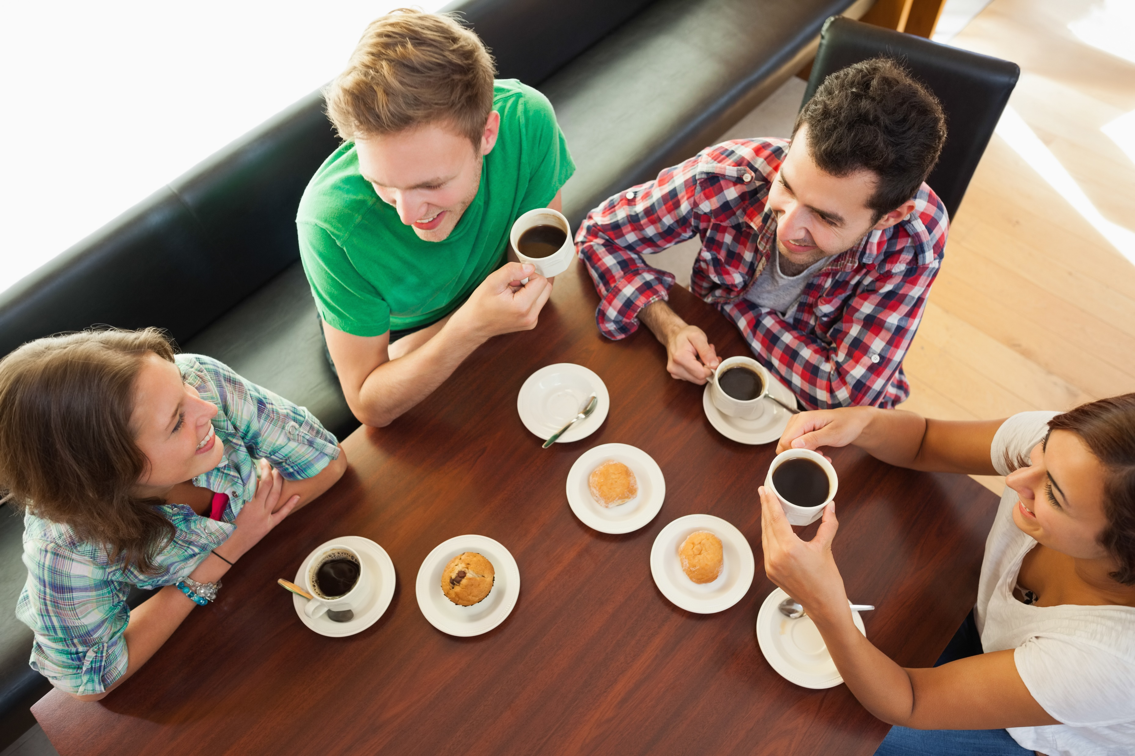
Wat voor feest?

Slide 8
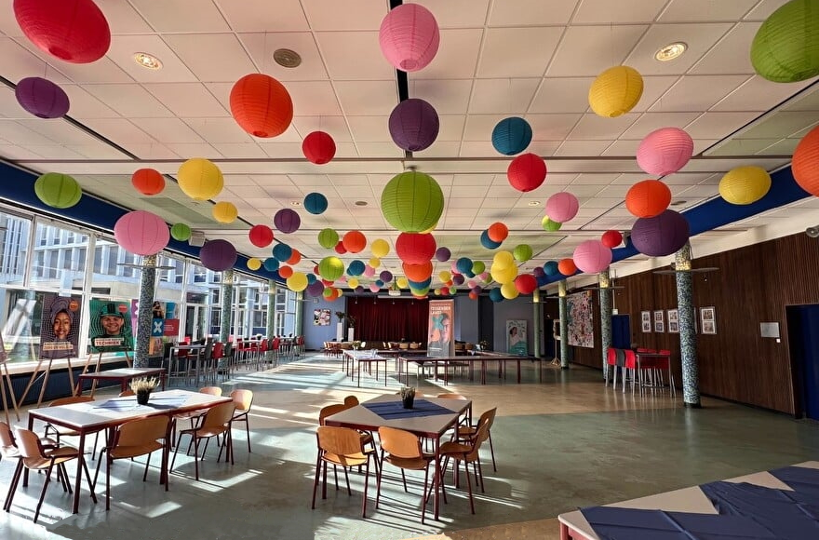
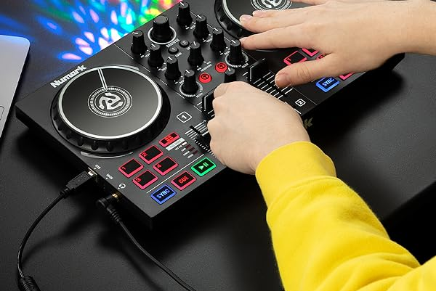
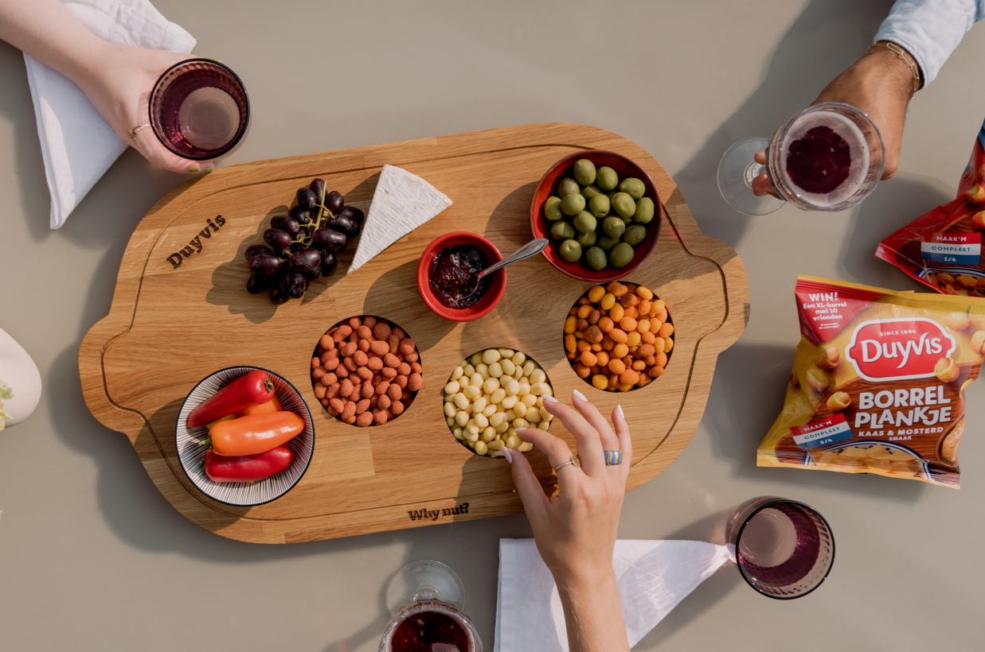
Feestingrediënten
1
2
3

Slide 9
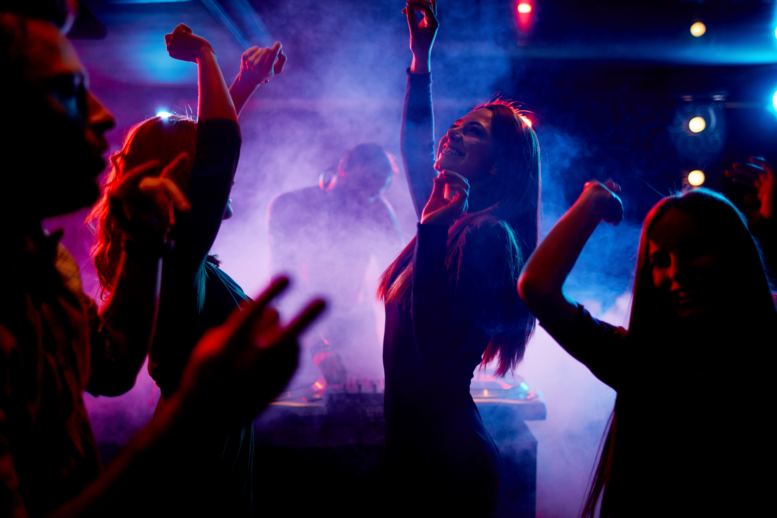
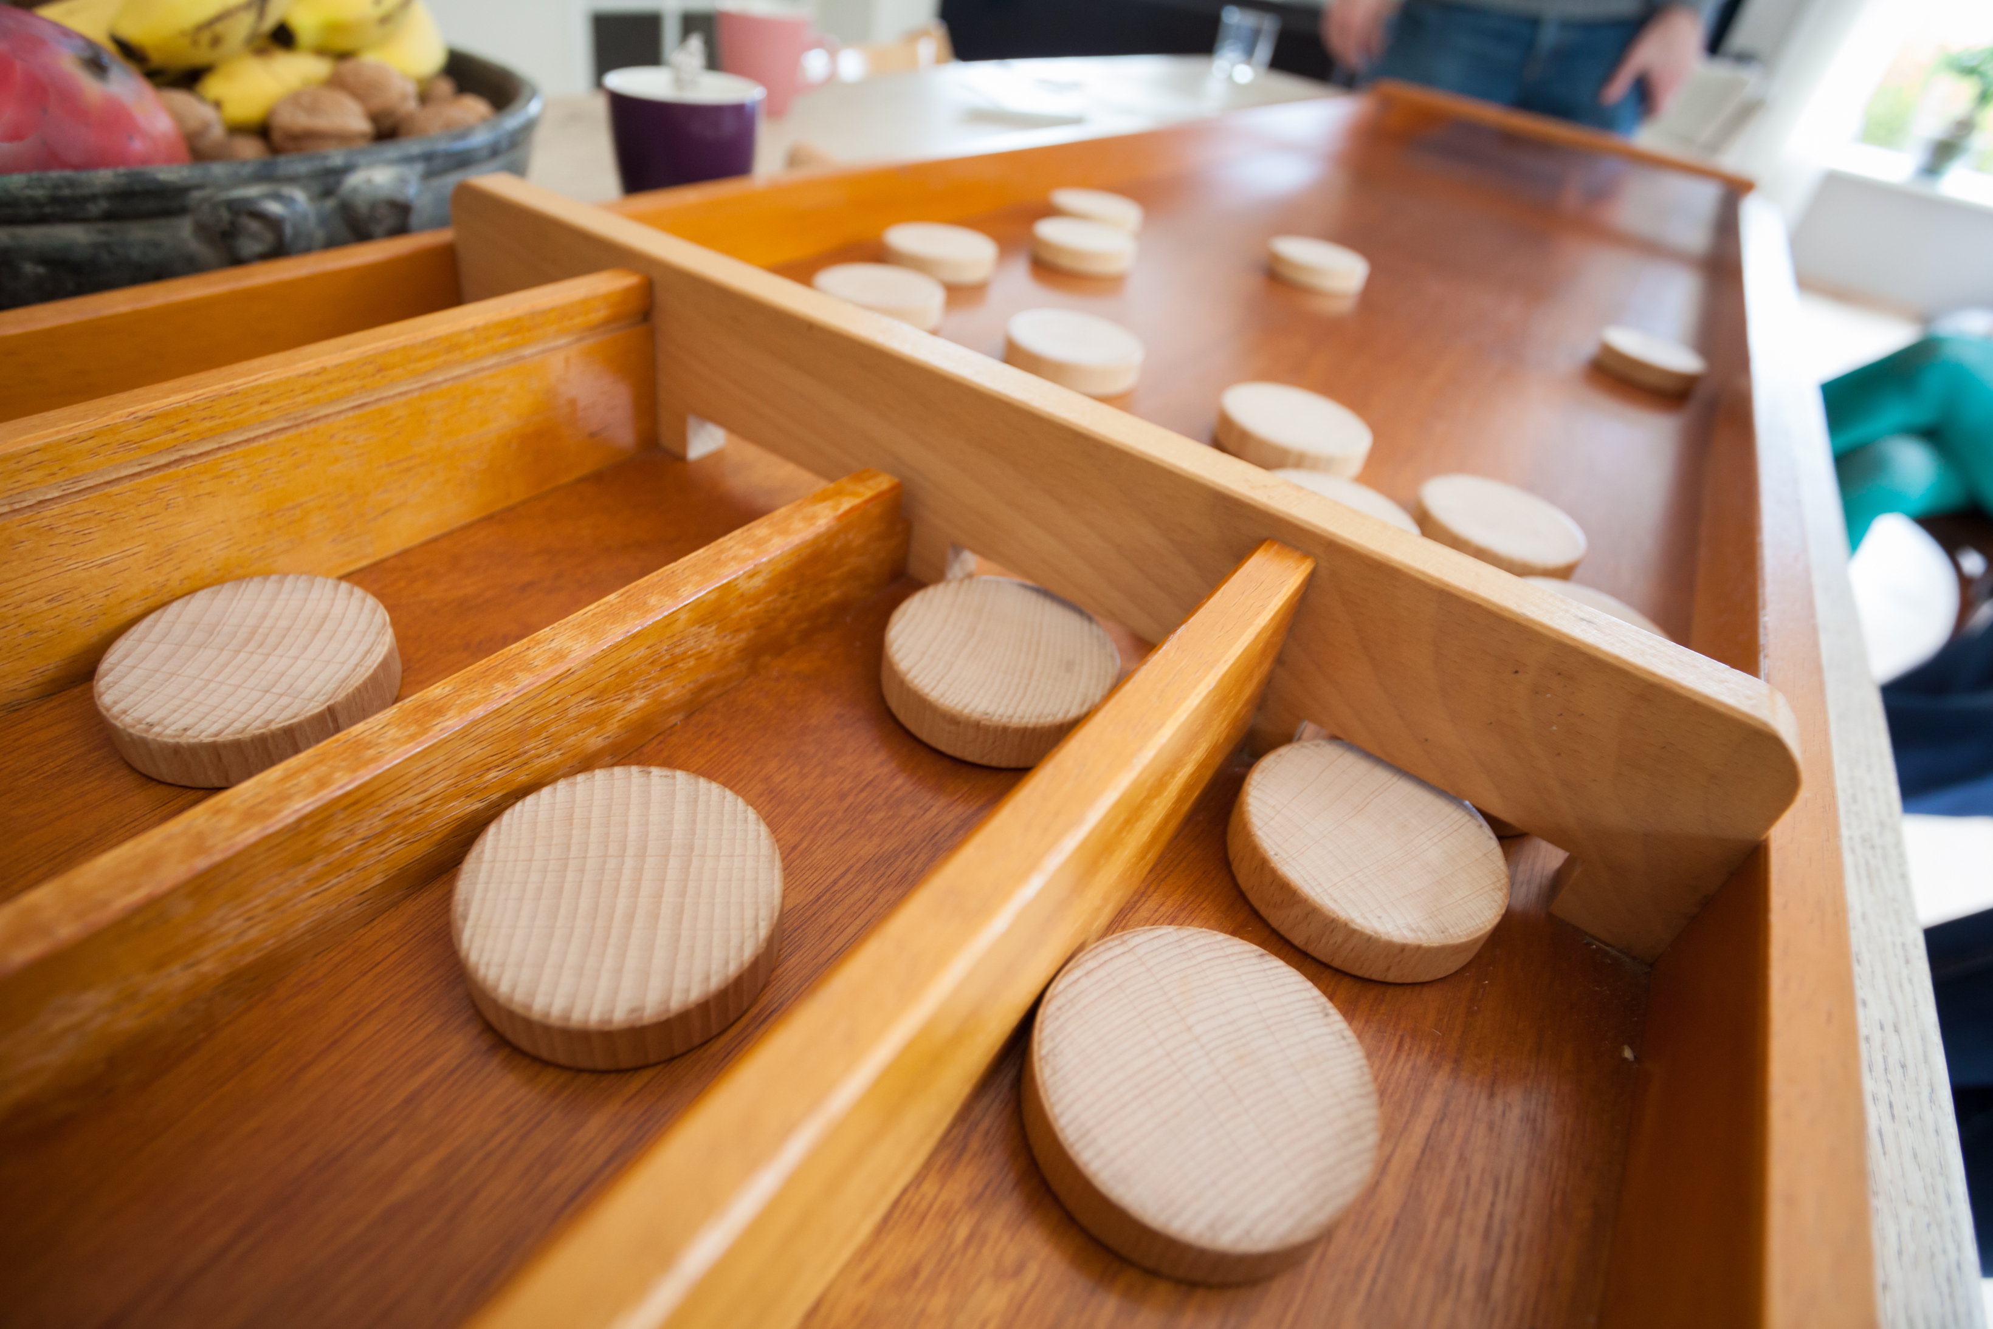
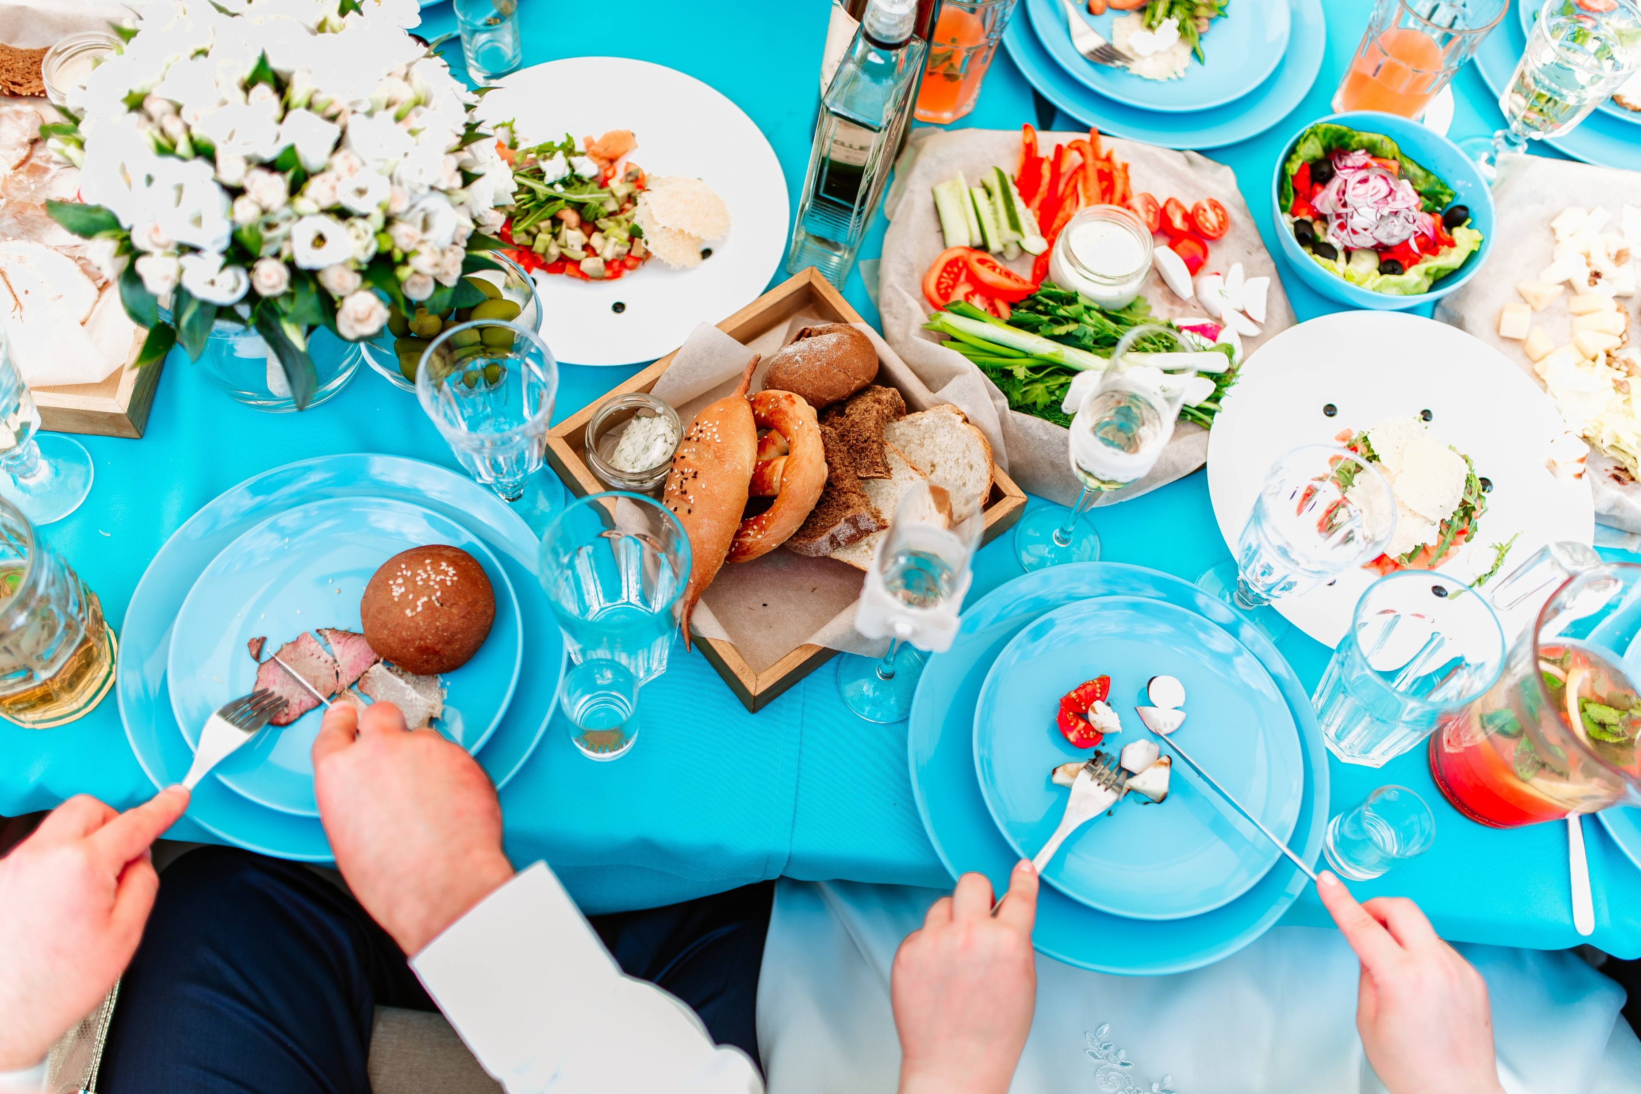
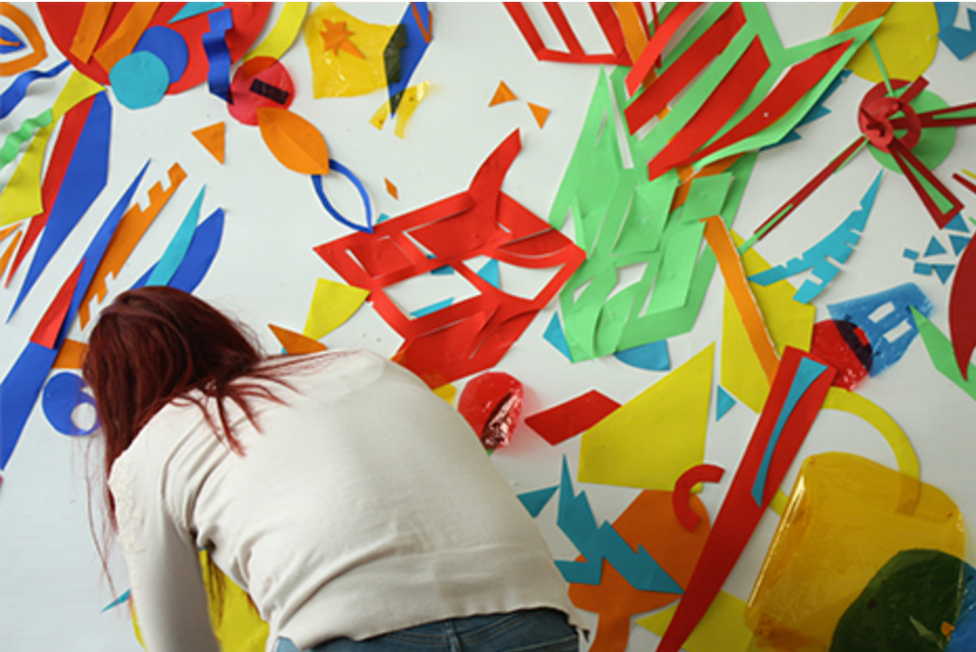
Wat is er te doen?

Slide 11
3.2 Feestrecept

Slide 12
Leuke feestruimte

Slide 13
Licht & muziek

Slide 14
Hapjes & drankjes

Slide 15
Leuk programma
1
2
3

Slide 16
Einde

